Slide 1
Размер слайда: Широкоформатный (4:3) Основной шрифт: Calibri Цвет фона: чёрный Цвет текста: светлый. Не более трёх основных цветов в презентации Интервал у текста 1,0

Slide 2
Размер слайда
Конструктор-размер слайда- «Стандартный (4:3)»
Цвет фона
Конструктор-темы – тема Office(белая)- варианты- тема Office(чёрная)

Slide 3
Московский государственный
университет технологий и управления
им. К.Г. Разумовского (ПКУ)
«Наименование курса»
Наименование лекции
ФИО автора курса
уч. степень, уч. звание

Slide 4
Название слайда (36 кегель)
Текст (24 кегель)

Slide 5
Пример текста.
Заголовок. 36 пт
Список: 24 пт,
первый пункт;
второй пункт;
третий пункт;
последний пункт.
Весь текст выровнен по левому краю
Обратите внимание на знаки препинания в списках.

Slide 6
Схемы и картинки
Заголовок схемы (24 пт)
Текст(28 пт)
Текст (24 пт)
Текст (24 пт)
Заголовок схемы выравнен по центру.

Slide 7
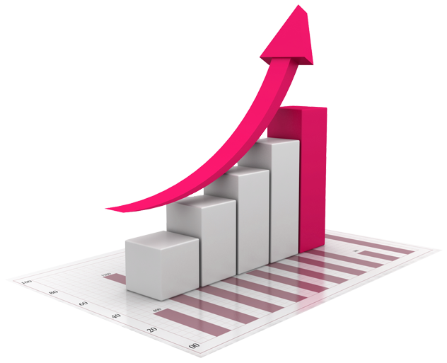
Схемы и картинки
Название изображения (18 пт)
Название изображения выравнено по центру.
Важно! Разрешение картинок должно быть не меньше 720р.

Slide 8
Формулы
Название формулы (24 пт)
ΔH_{х.р-и} = ∑(ν_{i}·ΔHº_{i} )_{продуктов} − ∑(ν_{j}·ΔHº_{j} )_{исх.в-в}
где: ν_{i} и ν_{j} – стехиометрические коэффициенты i-го и j-го веществ, соответственно;
ΔH⁰ – стандартная энтальпия образования веществ (справочные данные).
Формула выравнена по центру
Обязательно наличие пояснений к формуле

Slide 9
Спасибо за внимание!

Slide 10
ПРИМЕР ХОРОШЕЙ ПРЕЗЕНТАЦИИ
ВСТУПИТЕЛЬНЫЕ ИСПЫТАНИЯ ПРИ ПРИЕМЕ НА 1 КУРС
НА ОСНОВАНИИ РЕЗУЛЬТАТОВ ЕГЭ
1
НА ОСНОВАНИИ ВНУТРЕННИХ ВСТУПИТЕЛЬНЫХ ИСПЫТАНИЙ
2
лица, имеющие начальное профессиональное, среднее профессиональное и высшее образование
лица, с ограниченными возможностями (при отсутствии ЕГЭ)
иностранные граждане

Slide 11
ПРИМЕР ХОРОШЕЙ ПРЕЗЕНТАЦИИ
KPI - система показателей, с помощью которой работодатели оценивают своих сотрудников. Показатели работы каждого отдельного сотрудника привязывают к общим KPI всей компании (таким, как прибыль, рентабельность или капитализация).
-Цель системы - сделать так, чтобы действия сотрудников из разных служб не были противоречивыми и не тормозили работу специалистов из других подразделений. Каждый вносит вклад в общее дело, работает на достижение стоящих перед ним целей и в результате получает бонусы за их выполнение.

Slide 12
ПРИМЕР ХОРОШЕЙ ПРЕЗЕНТАЦИИ
КУРСЫ ДОВУЗОВСКОЙ ПОДГОТОВКИ МГУТУ
Русский язык
Математика
Литература
Физика
Информатика и ИКТ
Химия
Биология
Рисунок
Обществознание
История

Slide 13
Пример некачественной презентации
Компании могут развивать собственные логистические подразделения, а могут привлекать транспортно-логистические организации для решения вопросов поставок, складирования и снабжения. В зависимости от уровня привлечения независимых компаний для решения бизнес-задач в логистике различают разные уровни: 1PL (от англ. first-party logistics) — подход, при котором организация обращается к предприятию-специалисту отдельной логистической операции: склад (хранение), почта (информационный обмен), такси (транспорт); 3PL (third-party logistics) — подход, при котором полный комплекс логистических услуг от доставки и адресного хранения до управления заказами и отслеживания движения товаров передается на сторону транспортно-логистической организации. В функции такого 3PL-провайдера входит организация и управление перевозками, учёт и управление запасами, подготовка импортно-экспортной и фрахтовой документации, складское хранение, обработка груза, доставка конечному потребителю.
Задача управления логистикой на практике сводится к управлению несколькими компонентами, которые составляют так называемый «logistics mix»:
складские сооружения (отдельные складские постройки, центры дистрибуции, складские помещения, совмещенные с магазином);
запасы (объем запасов по каждому наименованию, место нахождения запаса);
транспортировка (виды транспорта, сроки, виды тары, наличие водителей и т. д.);
комплектация и упаковка (простота и легкость с точки зрения логистического обслуживания с одновременным сохранением влияния на покупательскую активность);
связь (возможность получения как конечной, так и промежуточной информации в процессе товародвижения)^{[5]}.

Slide 14
Пример некачественной презентации
Изометри́ческая прое́кция (др.-греч. ἴσος «равный» + μετρέω «измеряю») — это разновидность аксонометрической проекции, при которой в отображении трёхмерного объекта на плоскость коэффициент искажения (отношение длины спроецированного на плоскость отрезка, параллельного координатной оси, к действительной длине отрезка) по всем трём осям один и тот же. Слово «изометрическая» в названии проекции пришло из греческого языка и означает «равный размер», отражая тот факт, что в этой проекции масштабы по всем осям равны. В других видах проекций это не так.

Slide 15
Пример некачественной презентации
Оска́р Клод Моне́ (фр. Oscar-Claude Monet; 14 ноября 1840, Париж — 5 декабря 1926, Живерни) — французский живописец, один из основателей импрессионизма.

Slide 16
Пример некачественной презентации
Текст
Текст
Текст
Структура — это упорядоченная совокупность внутренних связей некоторого объекта, обеспечивающих воспроизводимость при изменяющихся условиях. Иногда в определении понятия структуры добавляют, что указанные внутренние связи устойчивы и что они обеспечивают целостность объекта и его тождественностьсамому себе. Подобное ограничение, по-видимому, излишне, так как в некоторых отраслях знания рассматриваются объекты с переменной, нестационарной и тому подобными структурами.

